Slide 1
Fils réseau informatique
Qu’est qu’au réseau informatique?
Quel ce les type de réseau?
Qu’est ce que un réseau wifi?
Quoi la configuration d’un réseau local?
Quels ce les topologie d’un réseau local?

Slide 2
Qu’est qu’au réseau informatique?
Un réseau informatique est juste un ensemble de trucs qui permettent à des nœuds de se parler entre eux (par `nœuds', on entend ordinateurs, imprimantes, distributeurs de boissons ou n'importe quoi dans le genre). La façon dont ils sont connectés n'a pas vraiment d'importance : vous pouvez utiliser des câbles en fibre optique ou bien des pigeons voyageurs. Évidemment, certains choix sont meilleurs que d'autres (surtout si vous avez un chat).
En général, si vous connectez juste deux ordinateurs entre eux, on ne peux pas réellement appeler ça un réseau ; vous avez vraiment besoin d'en avoir au moins trois pour avoir un réseau. C'est un peu comme le mot `groupe' : deux personnes forment un couple, mais à partir de trois on appelle ça un `groupe'. En fait, les réseaux sont souvent reliés entre eux, pour en former de plus grands ; chaque petit réseau (appelé un `sous-réseau') peut être un élément d'un plus grand réseau.
La connexion entre deux ordinateurs est souvent appelée un `lien réseau'. Si un câble sort de l'arrière de votre machine et que celui-ci va vers une autre machine, c'est un lien réseau.

Slide 3
Quel ce les type de réseau?
Réseaux locaux, métropolitains et distants, de nombreuses technologies existent permettant de s'adapter à différents besoins. Un point actualisé des technologies disponibles et émergentes.
1. Les Différents types de réseaux
Les technologies sont variées pour s’adapter aux différents types de réseaux :
Réseaux locaux - LAN (aussi bien pour les entreprises que pour la maison ou même bientôt pour le véhicule). Les réseaux personnels - PAN, seront également traités dans ce cadre.
Réseaux métropolitains - MAN (mis en œuvre au niveau d’une ville ou d’un petit territoire)
Réseaux régionaux, nationaux ou internationaux (WAN) qui se décomposent en cœur de réseau et en points d’accès.

Slide 4
Bien sûr certaines technologies peuvent être utilisées pour plusieurs types de réseaux (par exemple Wi-Fi pour les réseaux locaux et métropolitains, la fibre optique pour les réseaux métropolitains et distants...)
Les parties suivantes présentent un panorama actualisé des différentes technologies possibles. Bien sûr une telle décomposition ne peut pas être exhaustive mais elle présente les grandes tendances.
Il existe différents grands types de réseaux :
Les réseaux filaires : les terminaux, fixes, sont reliés par des câbles électriques ou optiques
Les réseaux sans fils : dans ce cas, des terminaux fixes sont reliés par les ondes
Les réseaux mobiles : les principales différences avec les réseaux sans fil sont que les terminaux peuvent être mobiles et qu’il est possible de passer d’une cellule à l’autre sans perdre la liaison (le handover)
Mais il faut distinguer également deux grandes philosophies :
Les réseaux avec signalisation (établissement d’un chemin avant de commencer l’échange). Ce système est plus complexe mais plus performant (RTC, X25, ATM, GPRS, UMTS...). Cette approche est issue du monde des télécommunications.
Les réseaux sans signalisation (les routeurs se débrouillent et acheminent à chaque instant chaque paquet à l’aide de l’adresse de destination qui y est encapsulé et de sa propre table de routage). Ce système permet des points d’accès jusqu’à 100 fois moins chers mais beaucoup plus difficiles à optimiser. Il faut alors faire de la surcapacité (Internet, Wi-Fi...) Cette approche est issue du monde de l’informatique.

Slide 5
Qu’est ce que un réseau wifi?
Wifi est l'abréviation de Wireless Fidelity. Le Wifi est le nom d'une norme donnée à un type de réseau sans fil développé pour les communications informatiques. Il permet de supprimer les câbles et de résoudre les problèmes de distances, d’obstacles... La liaison utilise des ondes radioélectriques. Pour communiquer en réseau sans fils, les ordinateurs, les modems et les périphériques doivent être équipés de récepteurs/émetteurs Wifi. Ils se présentent sous plusieurs formes : adaptateur USB Wifi ou carte PCI Wifi pour les ordinateurs portables.

Slide 6
Comment monter et installer un réseau WiFi ?
Chaque station de travail doit être équipée d’un adaptateur WiFi... Si vous avez plus deux ordinateurs alors il vous faut également un point d’accès WiFi ou un routeur WiFi.
1) Vous désirez installer deux PC en réseau sans fil
Il vous suffit d’équiper chacun des deux PC d’un adaptateur Wifi, par exemple une carte WiFi PCI pour le poste fixe et une carte WiFi PCMCIA pour votre portable. Cela vous permettra non seulement d’avoir vos ordinateurs en réseau mais également de partager la connexion internet ou un périphérique connecté sur l’un des deux PC.

Slide 7
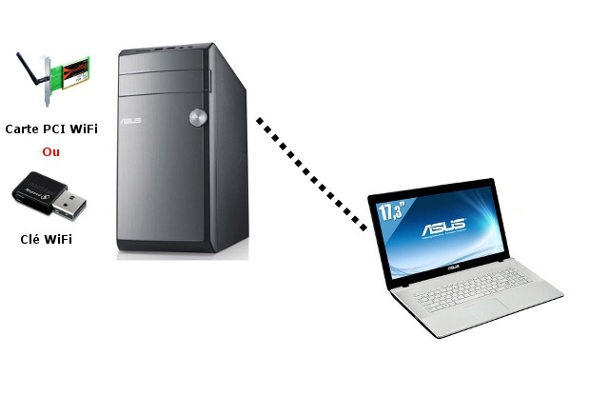
Figure 1

Slide 8
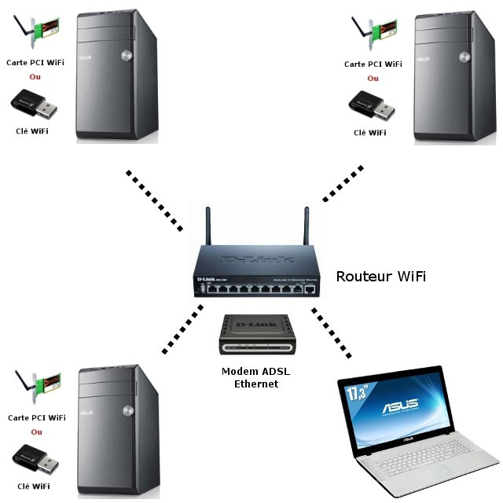
Réseau Wifi avec routeur + modem ADSL Ethernet.(figure 2)

Slide 9
Quoi la configuration d’un réseau local?
Ce dossier à pour but d'expliquer une façon parmis tant d'autres sur la manière de créer et de configurer un réseau local (LAN). Les avantages à créer un réseau local sont multiples et peu onéreux si l'on considère tous les services qu'il peut rendre : partage de fichiers, partager son imprimante familiale, jeux entre plusieurs PC de la maison, etc. mais surtout de pouvoir partager sa connexion à Internet.

Slide 10
Topologie de type bus
Quels ce les topologie d’un réseau local?
Toutes les architectures réseau dérivent de trois topologies fondamentales :
- en bus - en étoile - en anneau
Si les ordinateurs sont connectés les uns à la suite des autres le long d’un seul câble (segment), on parle de topologie en bus. Si les ordinateurs sont connectés à des segments de câble qui partent d’un même point (concentrateur), on parle de topologie en étoile. Si les ordinateurs sont connectés à un câble qui forme une boucle, on parle de topologie en anneau.
Ces trois topologies de base sont simples en elles-mêmes. Toutefois, les topologies utilisées dans la pratique combinent souvent les caractéristiques de plusieurs d’entre elles, et peuvent donc s’avérer plus complexe.

Slide 11
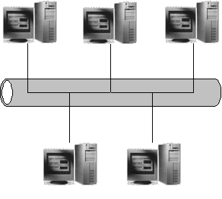
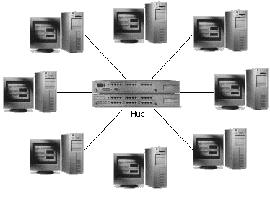
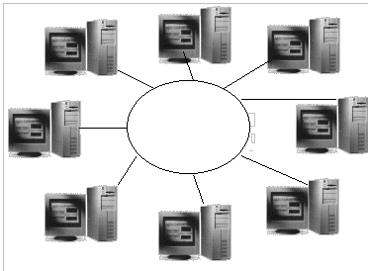
Les trois types topologie
Topologie de type bus
Topologie de type étoile
Topologie de type bus
Topologie de type anneau

